Slide 1

Sistem Komputer dan Relevansinya dengan Limits of ILP (Multithreading)

Slide 2

Key Concepts
Pengenalan Sistem Komputer
Pipelining
Pipelining Instruction
Superscalar
VLIW
Arsitektur Komputasi Paralel
Relevansi Konsep dengan Limitation of ILP

Slide 3

Pengenalan Sistem Komputer

Slide 4
Key Concepts
Stored Program Computer
Organisasi dan Arsitektur Komputer
Sistem Komputer
Arsitektur Von Neumann
Representasi Data
Instruksi Mesin.

Slide 5

Stored Program Computer
Variable Program
(Software)
Functional Interface
Fixed Electronic Devices
(Hardware)
VS
Fixed Electronic Devices
(Hardware)

Slide 6
Organisasi Komputer
Unit-unit operasional dan interkoneksi untuk mewujudkan spesifikasi arsitektur.

Slide 7
Arsitektur Komputer
Aspek yang memberikan pengaruh langsung kepada eksekusi logik dari program.
Atribut yang “visible” kepada programmer.

Slide 8
Sistem Komputer
Komputer
Secondary Memory
I/O Devices
Sistem Komputer

Slide 9
Operasi Komputer Terhadap Data
Data Movement
Data Storage
Processing I/O to Storage
Processing from Storage to I/O

Slide 10
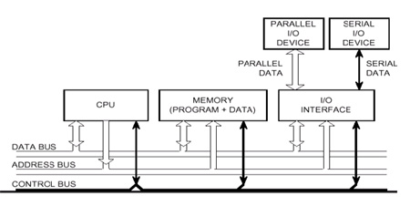
Arsitektur Komputer Von Neumann

Slide 11
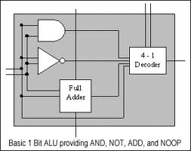
ALU (Arithmatic Logic Unit)
Melakukan operasi aritmatika dan logik.

Slide 12
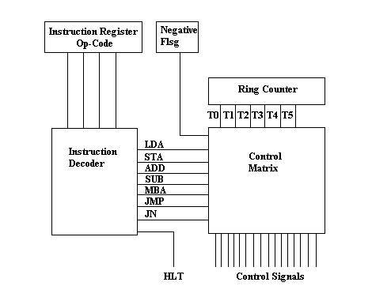
CU (Control Unit)
Menentukan urutan operasi atas instruksi yang tersimpan pada executable memory.
Retrieve dan Execute instruksi.

Slide 13
I/O Devices
Menyampaikan data dari/ke prime memory dan menyimpannya pada media yang lebih permanen.

Slide 14
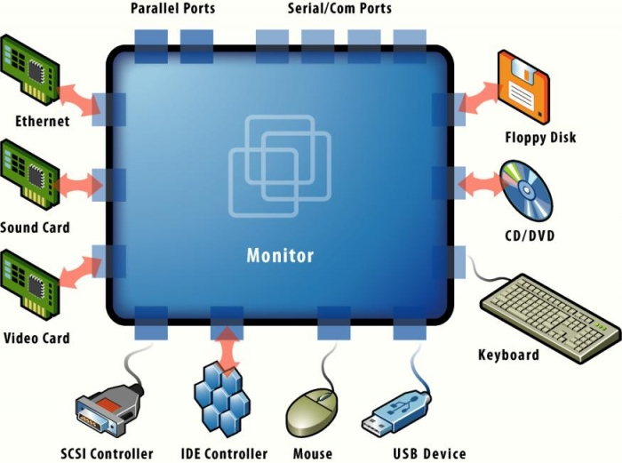
I/O Devices (cont’d)

Slide 15

Representasi Data
Data di dalam komputer direpresentasikan dalam bentuk bilangan biner (0 dan 1).

Slide 16
Instruksi Mesin
00001
01110001
011
Opcode
Operand
(memory)
Operand
(register)

Slide 17
Pipelining

Slide 18
Key Concepts
Siklus Instruksi
Pipelining Instruksi
Pipelining Hazard
Structural Hazard
Data Hazard
Control Hazard

Slide 19
Siklus Instruksi
Ambil instruksi (Fetch Instruction)
Lihat tabel instruksi (Decode)
Ambil operand (Fetch Operand)
Eksekusi (Execute Instruction).

Slide 20
Siklus Instruksi (cont’d)
ALU
CU
Memory

Slide 21
Pipelining Instruksi
Untuk memaksimalkan tingkat keparalelan → perbanyak overlap.
1 stage instruksi = satu siklus mesin (clock)

Slide 22
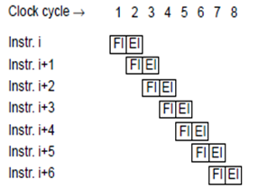
Two Stage Pipelining
(T_{ex}/2)*8=4*T_{ex}

Slide 23
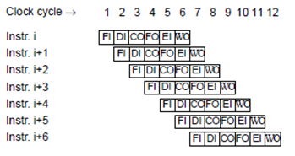
Six Stage Pipelining
(T_{ex}/6)*12=2*T_{ex}

Slide 24

Pipelining Hazard
Structure Hazard
Data Hazard
Control Hazard

Slide 25
Structural Hazard
Hazard yang terjadi ketika resource (memori atau unit fungsional) dibutuhkan oleh dua instruksi yang berbeda pada waktu yang bersamaan.

Slide 26
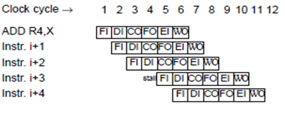
Structural Hazard (cont’d)
Penalti: 1 Cycle

Slide 27
Data Hazard
Hazard yang terjadi ketika ada instruksi yang membutuhkan data dari instruksi sebelumnya (data depedency).

Slide 28
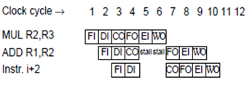
Data Hazard (cont’d)
Penalti: 2 Cycle

Slide 29
Control Hazard
Hazard yang terjadi ketika ada percabangan.
Dua macam percabangan:
Unconditional Branch
Conditional Branch

Slide 30

Unconditional Branch
Penalti: 3 Cycle

Slide 31
Conditional Branch
Branch is taken.
Branch is not taken.

Slide 32

Branch is Taken
Penalti: 3 Cycle

Slide 33

Branch is not Taken
Penalti: 3 Cycle

Slide 34
Instruction Pipelining

Slide 35
Key Concepts
Reduksi Penalti pada Pipeline Branch
Delayed Branching
Branch Prediction
Static Branch Prediction
Dynamic Branch Prediction
Branch History Table

Slide 36

Reduksi pada Pipeline Branch
Percabangan dapat menyebabkan penalti yang mengganggu dalam pipeline.
Cara reduksi:
Delayed Branching
Branch Prediction

Slide 37
Delayed Branching
Ambil satu instruksi yang belum dijalankan dan tidak punya depedensi dengan branch.
Tempatkan tepat di bawah branching (Branch Delayed Slot).
Jika tidak ada instruksi yang independent maka tempatkan NOP (no operation) di Branch Delayed Slot.

Slide 38
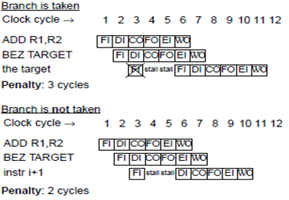
Delayed Branching (cont’d)

Slide 39
Branch Prediction
Ambil target dari branching (tidak peduli percabangan diambil atau tidak)
Kalau branching diambil maka penalti tidak bertambah.
Kalau branching salah maka penalti bertambah

Slide 40
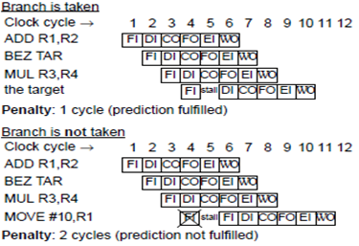
Branch Prediction (cont’d)

Slide 41
Branch Prediction
Static Branch Prediction
Branch prediction yang tidak memperhatikan histori dari branching yang sudah dilakukan.
Dynamic Branch Prediction
Branch prediction yang memperhatikan histori dari branching yang sudah dilakukan.

Slide 42
Static Branch Prediction
Predict kondisi selalu tdk terpenuhi/ never taken (Motorolla 68020).
Predict kondisi selalu terpenuhi/ always taken.
Predict depending on the branch prediction.

Slide 43
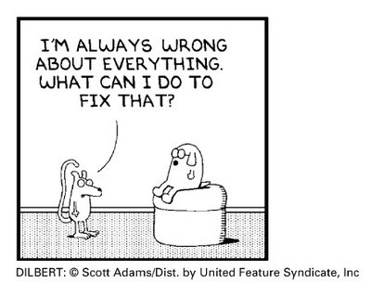
Dynamic Branch Prediction
One bit prediction.
Two bits prediction.

Slide 44
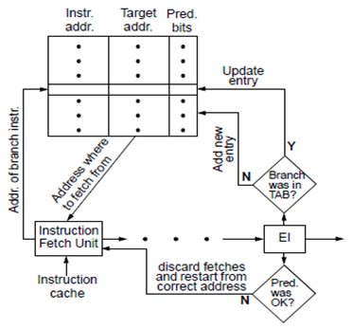
Branch History Table

Slide 45
RISC

Slide 46
Key Concepts
Pengertian RISC
Karakteristik RISC
RISC vs CISC

Slide 47
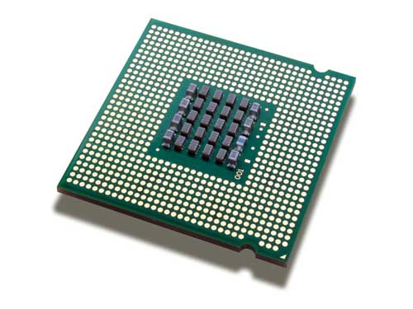
RISC
Arsitektur yang meningkatkan kinerja CPU dengan menyederhanakan set instruksi dari CPU.

Slide 48
Karakteristik RISC
Set instruksi dibatasi dan hanya terdiri dari instruksi-instruksi yang sederhana.
Load and Store architecture.
Instruksi hanya menggunakan beberapa mode pengalamatan.

Slide 49
Karakteristik RISC (cont’d)
Instruksi memiliki panjang yang tetap dan bentuk yang seragam.
Memerlukan jumlah register yang banyak.

Slide 50
RISC vs CISC
Banyak yang berbda pendapat jika ditanya tentang perihal manakah yang lebih baik antara RISC dan CISC.
Cara pandang RISC lebih menguntungkan jika instruksi yang diolah sederhana.
Cara pandang CISC lebih menguntungkan jika instruksi yang diolah sangat kompleks.

Slide 51
Superscalar

Slide 52
Key Concepts
Fokus Superscalar
Kendala dan Pemecahan
Teknik Superscalar
Faktor Parallelisme

Slide 53
Fokus Superscalar
Ada lebih dari satu instruksi pada stage yang sama dapat dieksekusi.
Penggunaan unit fungsional yang berbeda.

Slide 54
Kendala dan Pemecahan
Kendala | Pemecahan
Resource conflict | Menambah resource
Control dependency | Mengurangi branch penalti Fixed instruction length Fixed instruction format
Data conflict | Ada kebebasan menentukan instruksi

Slide 55

Teknik Superscalar
Meningkatkan level dari parallelisme.
Penjadwalan instruksi yang dinamis.
Speculative Execution.

Slide 56
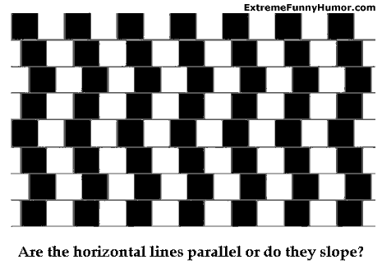
Faktor Parallelisme
Jumlah dari parallel pipeline.
Jumlah dari instruksi yang independent.

Slide 57
VLIW

Slide 58
Key Concepts
Ide VLIW
Hasil VLIW
Kelebihan VLIW
Kekurangan VLIW
Metode VLIW

Slide 59
Ide VLIW
Compiler menganalisa program sebelum run program.
Mendeteksi instruksi-instruksi yang bisa dideteksi secara paralel.
Semua instruksi/operasi dibungkus dalam large instruction.

Slide 60
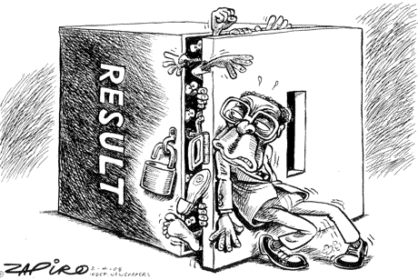
Hasil VLIW
Tidak ada run time detection of parallelism.
Tidak ada masalah limitation of window size.

Slide 61

Kelebihan VLIW
Simple hardware.
Global analysis of computer program

Slide 62

Kekurangan VLIW
Perlu banyak register untuk mempertinggi parallelism.
Perlu bandwidth yang besar untuk komunikasi.
Kemungkinan wasted pada instruction word.
Tidak semua arsitektur komputer cocok menggunakan VLIW.

Slide 63

Metode VLIW
Loop Unrolling.
Trace scheduling.
Branch Prediction.
Speculative loading.

Slide 64
Loop Unrolling
Memanfaatkan field instruksi yang masih kosong.
Melakukan unroll instruksi terhadap field instruksi dan clock cycles yang masih kosong sehingga tingkat keparallelan semakin meningkat.
Butuh dukungan dari register dan bus yang besar.

Slide 65
Trace Scheduling
Trace selection.
Instruction scheduling.
Compensation.

Slide 66
Branch Predication
Tidak ada waktu yang hilang.
Jika branch benar maka commited sebaliknya discarded.
Memperhatikan data dependency.

Slide 67
Speculative Loading
Load dipindah ke urutan atas instruksi untuk menghindari memory latency.

Slide 68
Arsitektur Komputasi Paralel

Slide 69
Key Concepts
Latar Belakang
Fitur Utama Komputer Paralel
Klasifikasi Arsitektur Komputer
Inti Komputasi Paralel

Slide 70

Latar Belakang
1 CPU  Keterbatasan
Subjek:
N CPU untuk 1 aplikasi.

Slide 71
Fitur Utama Komputer Paralel
Jumlah CPU dan kompleksitas masing-masing CPU.
Ketersediaan common memory.
Topologi interkoneksi antar CPU.
Performa jaringan interkoneksi.
I/O device.

Slide 72
Klasifikasi Arsitektur Komputer
Single Instruction Single Data.
Single Instruction Multi Data.
Multi Instruction Single Data.
Multi Instruction Multi Data.

Slide 73
Inti Komputasi Paralel
Seberapa jauh pengembang arsitektur bisa exploitir parallelism.
Real application → seberapa cepat?
Bagaimana mengukur peningkatan kinerja komputer parallel.

Slide 74
Relevansi dengan Multithreading

Slide 75
Key Concepts
Fine Grained Multithreading
Course Grained Multithreading
SMT

Slide 76
Fine Grained Multithreading
Fine grained multithreading berelevansi dengan delayed branching.
Fine grained mengeksekusi thread yang berbeda pada setiap clocknya dan mengabaikan thread yang stall. Konsep ini mirip dengan delayed branching.

Slide 77
Fine Grained Multithreading (cont’d)
Delayed branching menunda pengeksekusian branching dengan instruksi yang lain (reduce control hazard penalties).
Perbedaannya terletak di stall. Stall terjadi belum tentu karena control hazard.

Slide 78
Course Grained Multithreading
Course grained multithreading berelevansi dengan delayed branching.
Course grained menukar thread ketika threadnya terjadi stall.
Thread lain akan menunggu thread utama stall terlebih dahulu sebelum thread lain dieksekusi.

Slide 79
SMT
SMT berelevansi dengan renaming register.
Renaming register dilakukan jika ada konflik pada resource yang sama maka salah satu akan ditukar registernya supaya tidak bentrok.

Slide 80
SMT (cont’d)
SMT juga berelevansi dengan VLIW.
SMT dan VLIW sama-sama membutuhkan register tambahan untuk meningkat performa.
SMT meningkatkan penjadwalan menggunakan renaming table.
VLIW mempertinggi parallelisme.

